Slide 1
MIS
Migrant integration system
Horizon 2020 Program
Call: Addressing the challenge of migrant integration through ICT-enabled solutions

Slide 2
SADRŽAJ
Šta je MIS?
Motivacija za projekat
Ciljevi projekta
Participanti
Pregled projekta
Pregled budžeta
Pitanja?

Slide 3

Šta je MIS?
MIS predstavlja projekat koji se bazira na poboljšanju načina integracije migranata u društvo
Ovaj sistem se sastoji iz dve komponente:
Softverske: Veb-portala koji će omogućiti migrantima online pristup informacijama od značaja
Hardverske: Čitač RFID kartica sa odgovarajućim softverom koji pristupa bazi podataka sa informacijama o migrantima

Slide 4

Motivacija za projekat:
Tokom poslednjih nekoliko godina može se primetiti porast u broju migranata, a posebno izbeglica
Najveći problem je nemogućnost vođenja evidencije, odnosno registrovanja migranata čime im nije omogućena potpuna integracija u društvo

Slide 5

Ciljevi projekta:
Efikasnija integracija migranata u društvo i državu
Efikasnije vođenje statistike
Pružanje migrantima mogućnosti za ostvarivanje prava
Formiranje baze migranata kojom bi se omogućilo ponovno stupanje u kontakt razdvojenih članova porodice

Slide 6
Participanti:
ELEKTROTEHNIČKI FAKULTET U BEOGRADU
INTERNATIONAL ORGANIZATION FOR MIGRATION
ELATEC
United NATIONS HIGH COMMISSIONER FOR REFUGEES
POLITEHNIČKI UNIVERZITET KATALONIJE
SECURE LINK

Slide 7
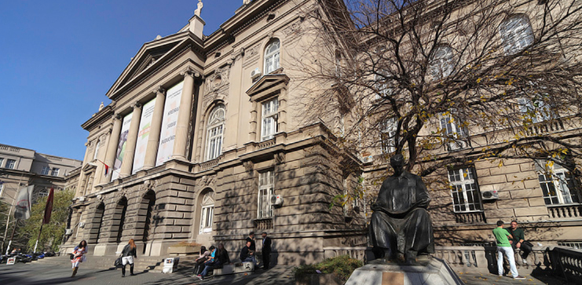
ELEKTROTEHNIČKI FAKULTET U BEOGRADU
Lokacija: Beograd, Srbija
Pokretač projekta
Osnovan 1948.
Dekan: dr Milo Tomašević
U izradu projekta je uključeno više katedri:
SI
IR
SIGNALI I SISTEMI
ELEKTRONIKA

Slide 8

IOM
Međunarodna organizacija sa sedištem u Ženevi
Glavni ciljevi su:
Pomoć migrantima
Produbljivanje znanja o migracijama
Podsticanje društvenog i ekonomskog razvoja preko migracija
Briga za ljudsko dostojanstvo i dobrobit migranata

Slide 9


ELATEC
UNHCR
Osnovan 1950. u Ženevi od strane generalne skupštine OUN
Primarni cilj organizacije je zaštita prava izbeglica i njihova svakodnevna dobrobit
Nemačka firma osnovana 1988. sa sedištem u blizini Minhena
Industrijski lider u proizvodnji RFID sistema visokih performansi

Slide 10
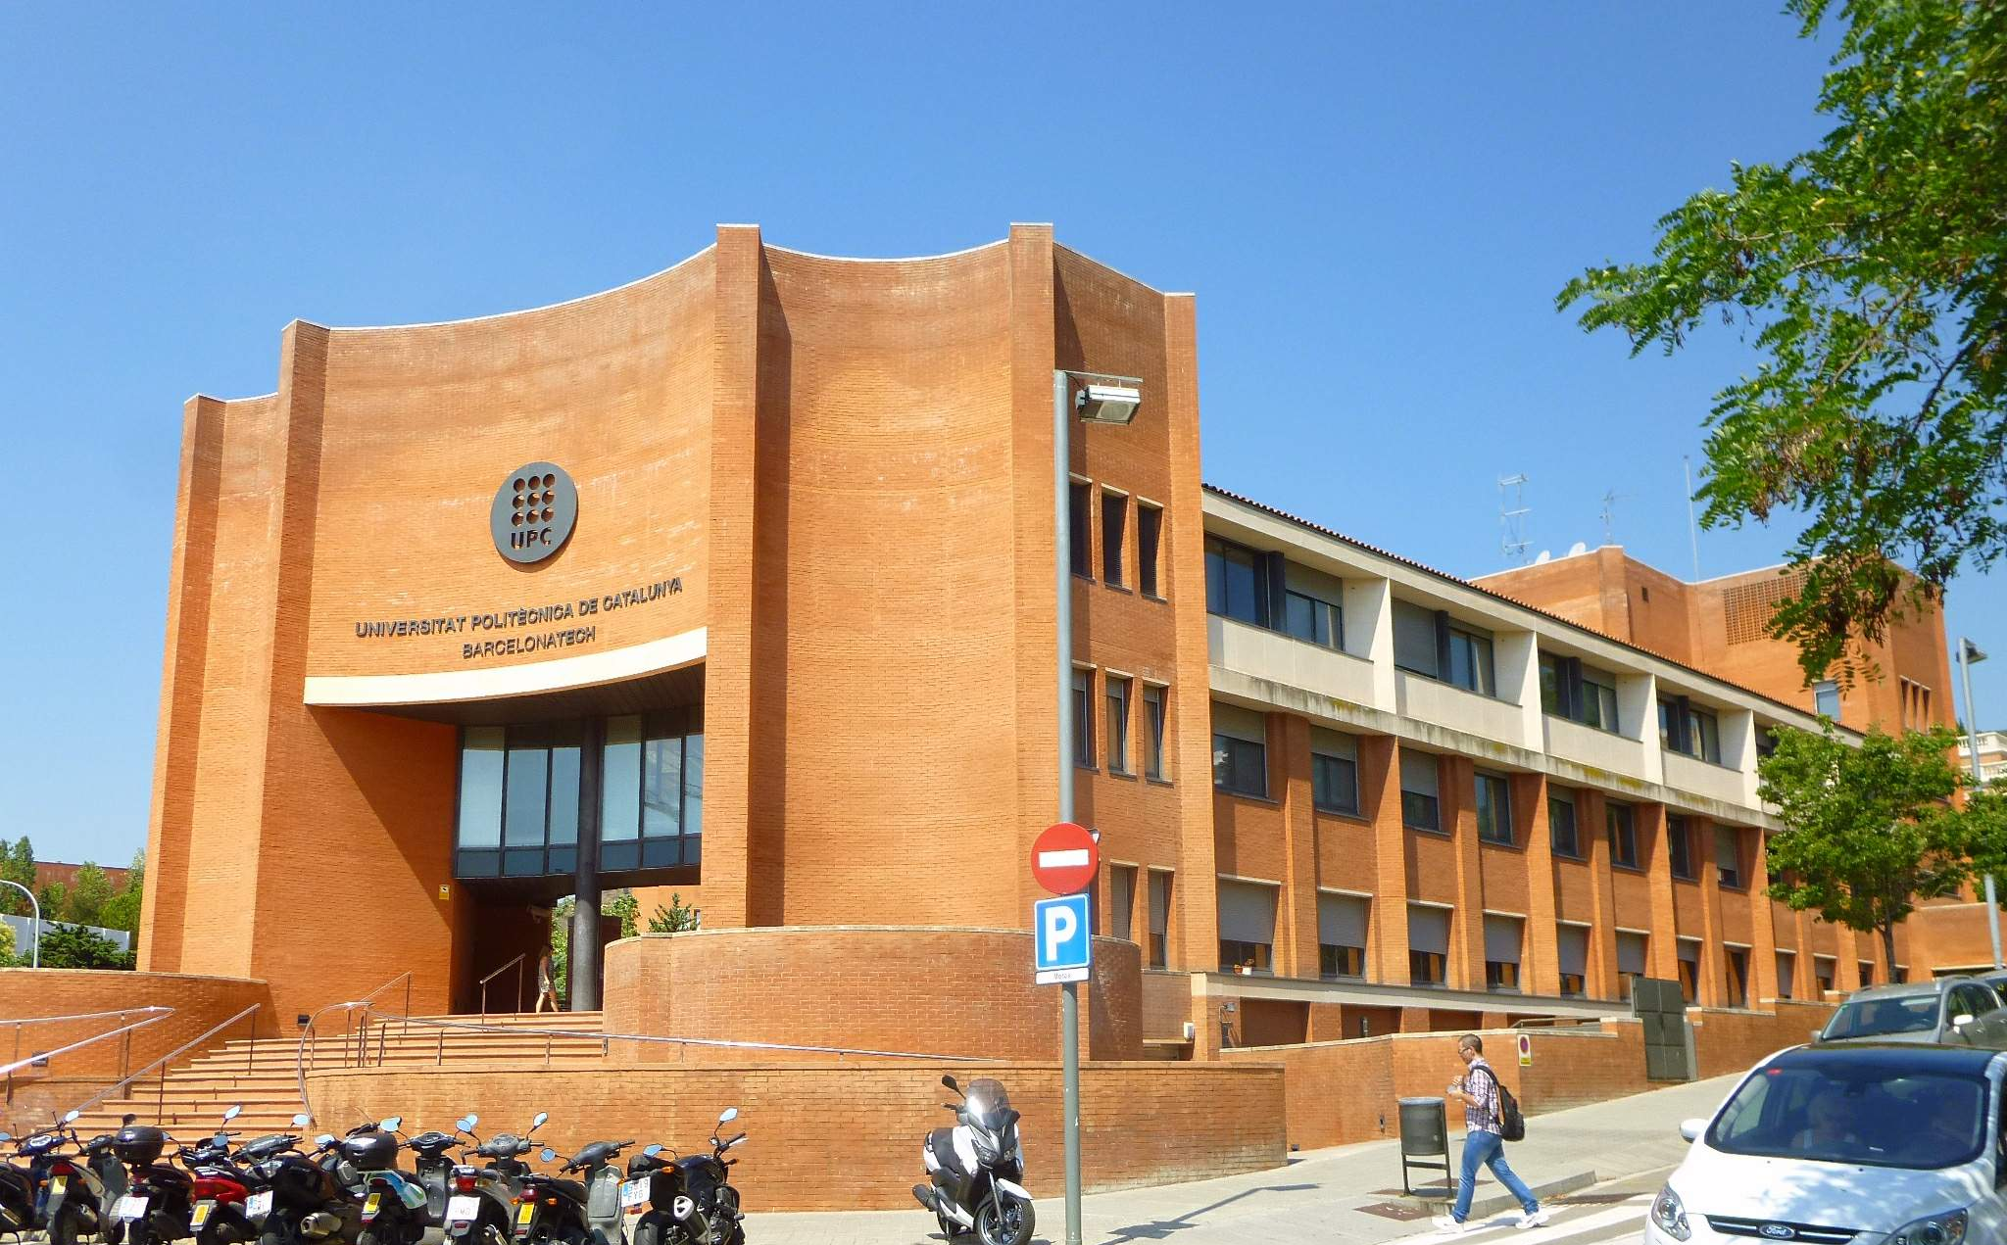

Secure Link
UPC
Najveći inženjerski univerzitet u Kataloniji
Jedan od najprestižnijih univerziteta u Evropi za tehničke nauke
Holandska kompanija
Lider u oblasti sajber bezbednosti
višestruko nagrađivana kompanija za sajber bezbednost

Slide 11
PREGLED PROJEKTA
Modul sa čitačem RFID kartica
Modul baze podataka
Modul za softver operatera
Back-end aplikacije
Grafički interfejs veb aplikacije

Slide 12
PREDLOG BUDŽETA
NAME OF EXPENSE | AMOUNT
Staff costs | 562 900,00 €
Equipment costs | 378 057,00 €
indirect costs | 264 502,00 €
Travel costs | 117 050,00 €
 | 1 407 509,00 €

Slide 13
Pitanja?
Divjak Marko 0084/2017
Mitić Natalija 0085/2017

